Slide 1


Навигатор по кроссоверам и большим событиям в мире комиксов
Проект: Александрова Андрея

Slide 2
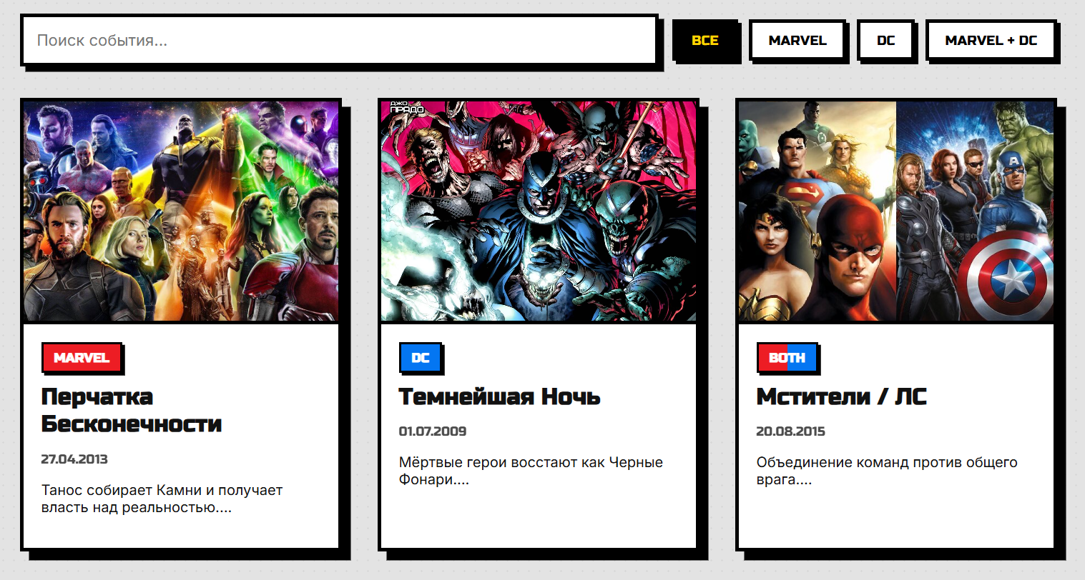
О чем проект?
«Comics master» — представляет собой платформу ведения блога по событиям и кроссоверам в мире комиксов Marvel и DC

Slide 3
Основные функции проекта
Просмотр событий и чтение дополнительной информации, как на сайте, так и на телефоне.
Умный поиск и система фильтрации (поиск по названию, выбор вселенной).
Интуитивный блочный редактор: создание контента без знаний программирования (чередование текста и изображений).
Синхронизация с БД

Slide 4
Стек проекта
Frontend: HTML5, CSS3, JS
Backend: Node.js + Express
Mobile: Kotlin, Android SDK, Retrofit
База данных: MySQL

Slide 5
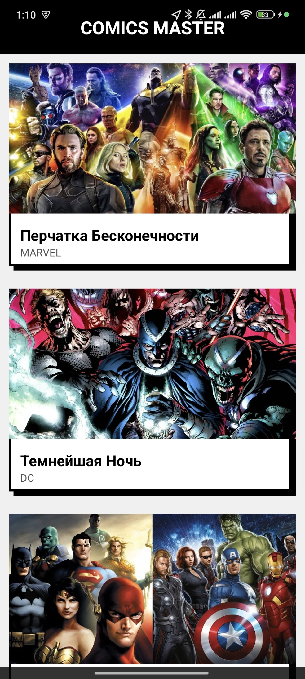
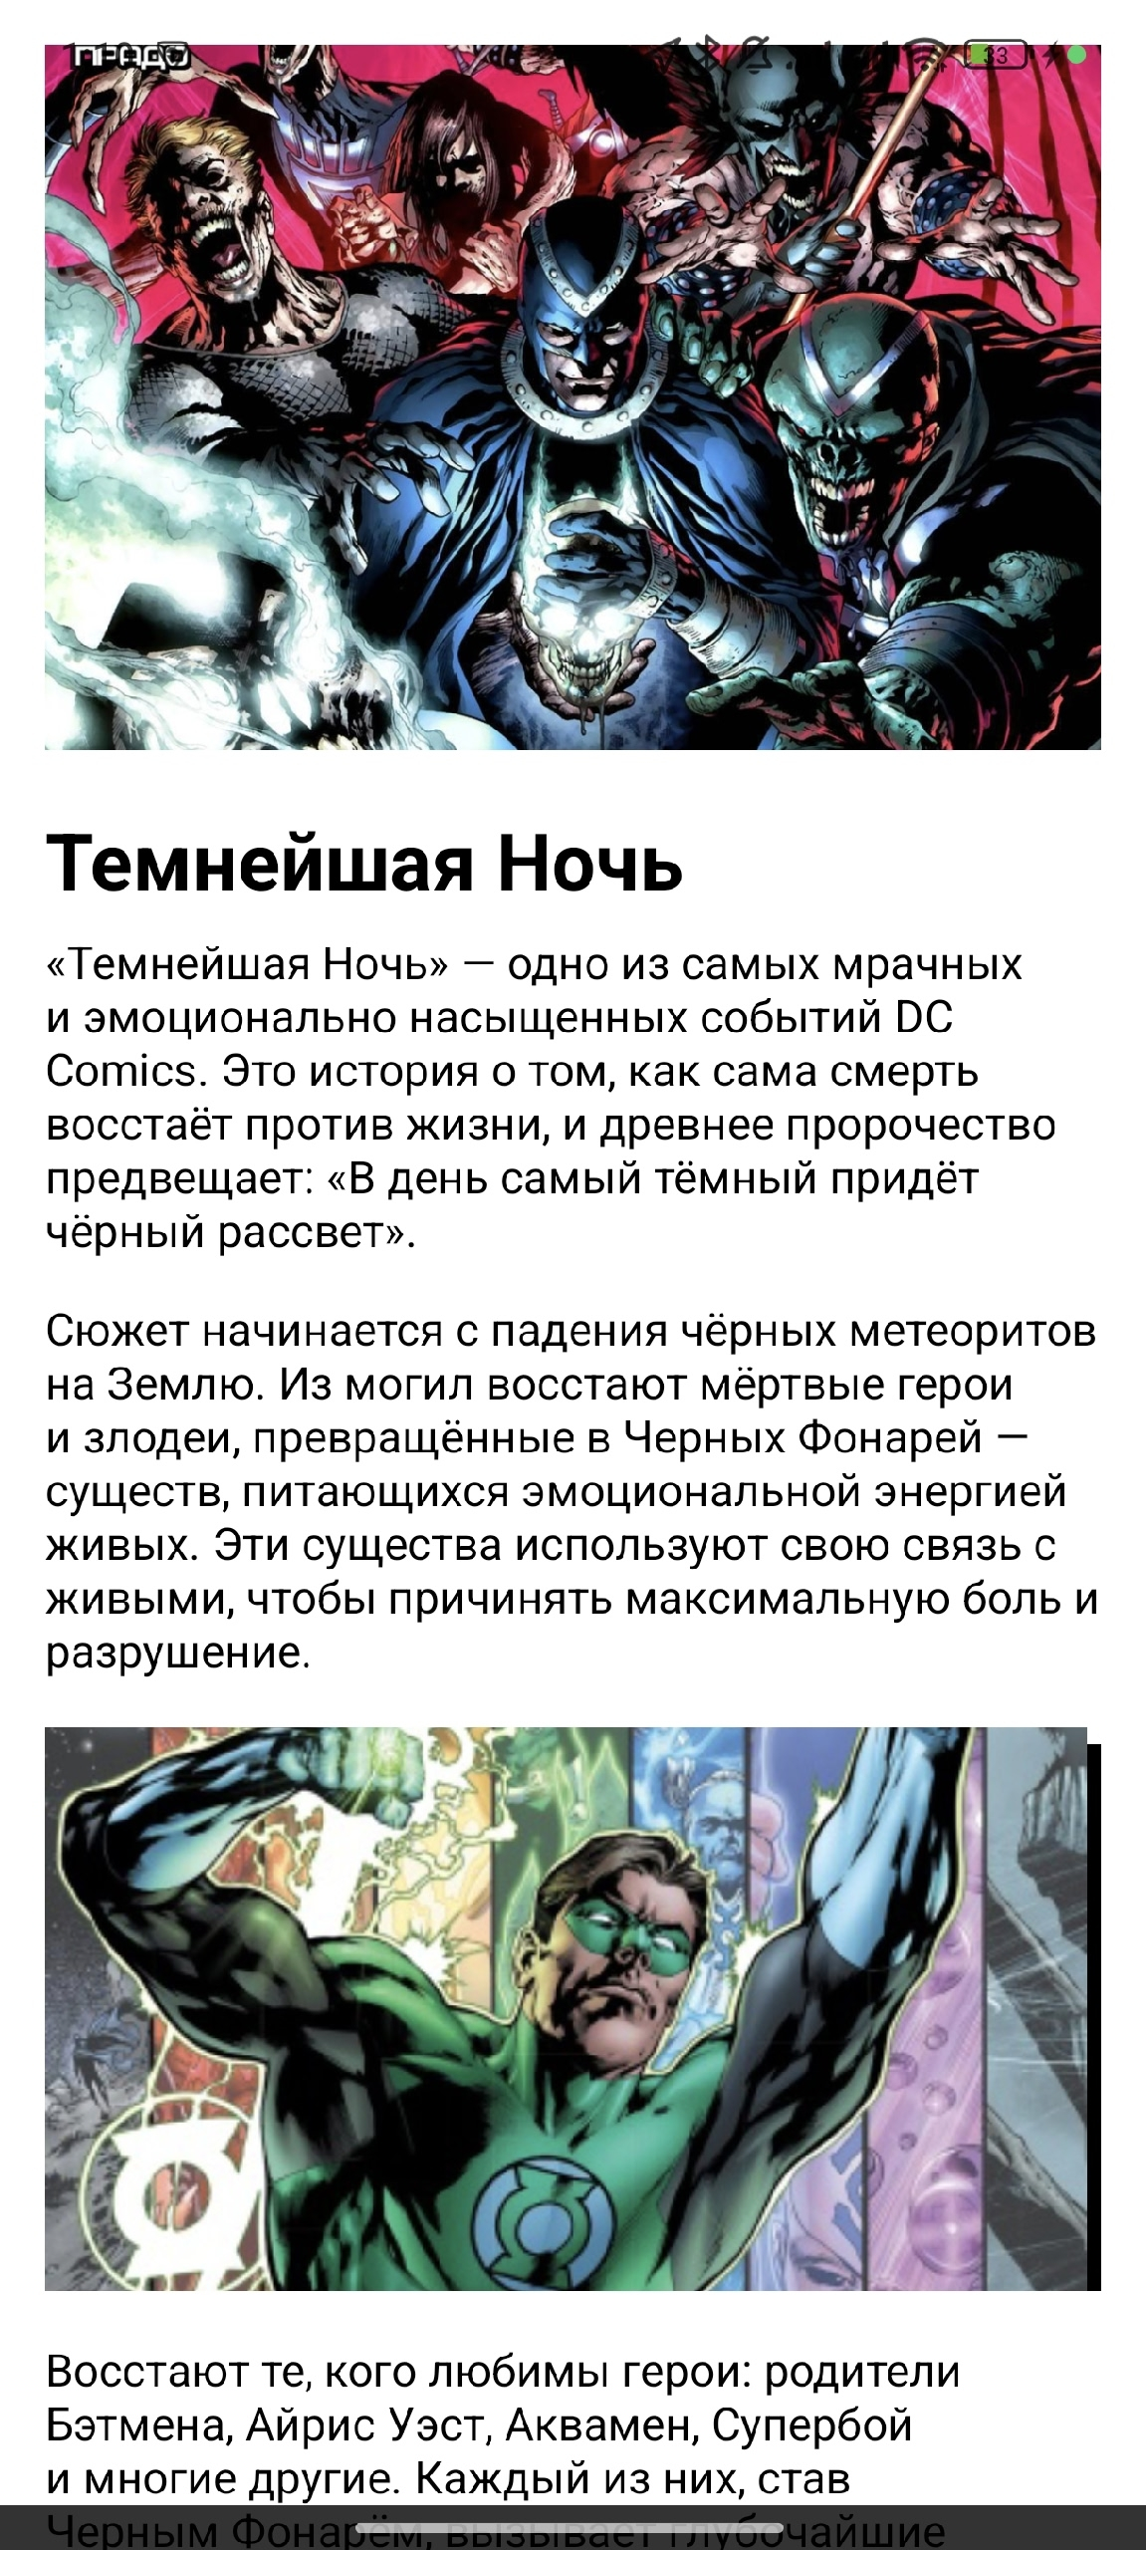

Slide 6

https://github.com/Freez0n/comics

Slide 7
СПАСИБО ЗА ВНИМАНИЕ!

Slide 8
